Slide 1
Software de comunicación de PDA's
  María Alonso López
  Leticia García García
  Jose David Soria Soler

Slide 2
Software de comunicación de PDA's
  Introducción
  Arquitectura
  Ampliaciones
  Demostración

Slide 3
Software de comunicación de PDA's:
¿Qué es?
Es una herramienta pensada para facilitar la tarea de personal hospitalario.
Para los médicos, el PDA es un instrumento más para realizar su trabajo: les permite tener acceso a los ordenadores del hospital sin moverse del punto en que se encuentran.
Esto hace que puedan tener acceso la información de los pacientes de una forma rápida y sencilla.

Slide 4
Software de comunicación de PDA's: Ventajas
El médico hace las cosas por si mismo, sin tener que relegar en personal auxiliar. Esto aporta:
  Rapidez: no hay desplazamientos por las gigantescas plantas de los hospitales ni esperas innecesarias para acceder a la información.
  Facilidad: el médico hace su trabajo sin preocuparse de burocracias.
  Posible ahorro de personal administrativo para el hospital.

Slide 5
Software de comunicación de PDA's
  Introducción
  Arquitectura
  Ampliaciones
  Demostración

Slide 6
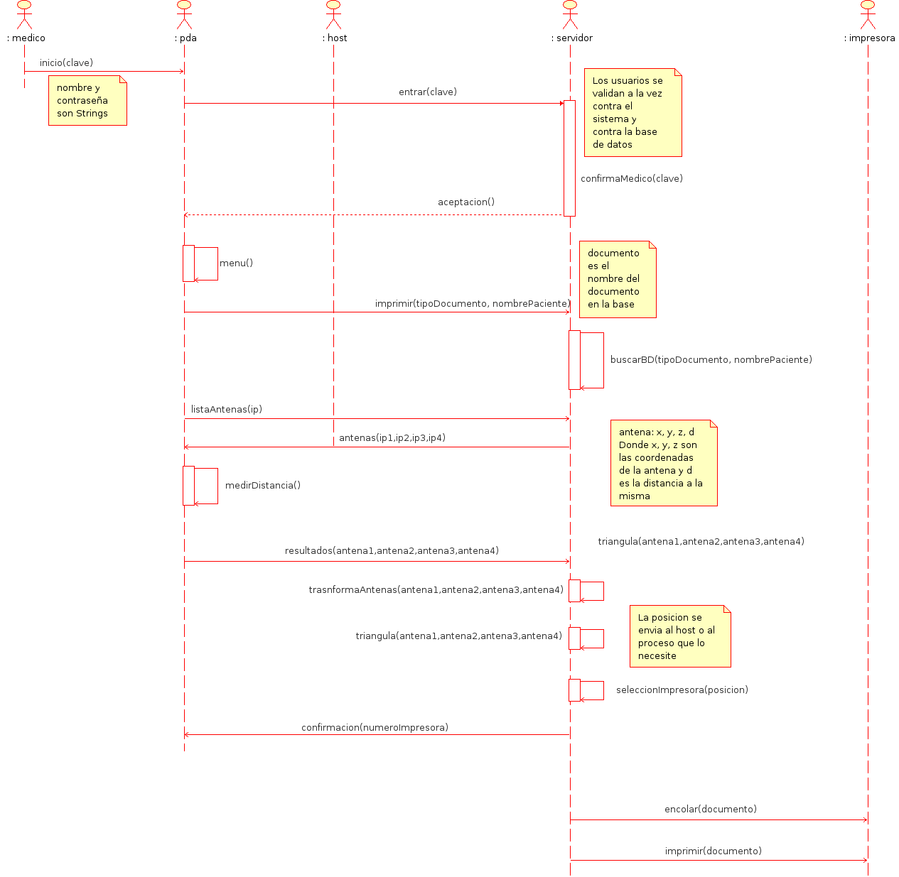
Diseño de la aplicación

Slide 7
Comunicación PDA-Servidor
El médico, a través de su PDA, pide la realización de tareas al servidor del hospital: login, consultas de documentos, impresión de documentos...
Estas llamadas y sus correspondientes respuestas se realizan a través de HTTP en formato XML-RPC.

Slide 8
Comunicación PDA-Servidor
El procedimiento es sencillo: solo hay que llamar a los métodos del servidor adecuados para la tarea solicitada, con sus correspondientes parámetros.
Por ejemplo, cuando un médico inicia sesión con su PDA, los mensajes que se intercambian entre el PDA y el servidor son los siguientes:

Slide 9
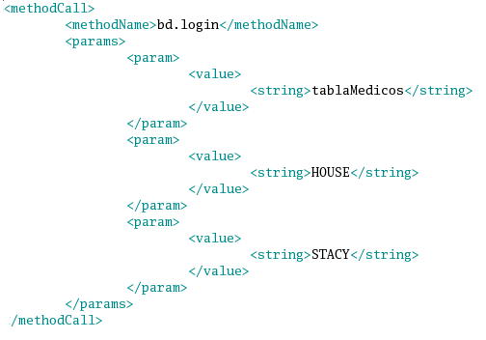
Comunicación PDA-Servidor
El PDA manda al servidor lo siguiente...

Slide 10
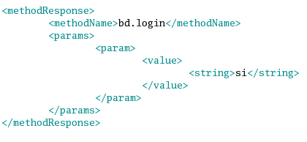
Comunicación PDA-Servidor
...y el servidor contesta los siguiente:

Slide 11
Base de datos
Las consultas a la base de datos, donde se albergan los datos de los pacientes, son necesarias y frecuentes.
Nuestro hospital no tiene una base datos muy sofisticada, ya que no se hacía necesaria para las características actuales del producto. No obstante, es fácilmente ampliable de cara a futuras ampliaciones.

Slide 12
Base de datos
Características de la base de datos:
  Se gestiona con MySQL.
  Cuenta con dos tablas:
    Tabla para datos de personal: se usa para el login: es necesario que personal ajeno al hospital no tenga acceso a información confidencial.
    Tabla para datos de los pacientes: cada entrada, correspondiente con el nombre del paciente, almacena las rutas en las que se encuentran su expediente y demás documentación.

Slide 13
Consulta de expedientes
Esta utilidad de la aplicación, permite que el médico pueda visualizar el expediente del paciente al que está atendiendo en la pantalla de su PDA.
Internamente, la aplicación hace una consulta a la base de datos, alojada en el servidor del hospital, con una llamada XML-RPC.

Slide 14
Red
La red tiene una parte ethernet
  impresoras
  servidor
  puntos de acceso
Y una parte inalámbrica
  las PDA.

Slide 15
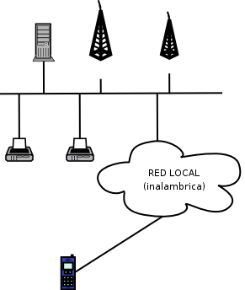
Red

Slide 16

Red

Slide 17
Localización del personal
Calculamos la distancia de la PDA a los 4 puntos de acceso más próximos.
Resolvemos el sistema de ecuaciones de intersección de la 4 esferas, de centro las coordenadas de la antena en el edificio y radio la distancia a la PDA.
Para eso necesitamos realizar una serie de rotaciones y translaciones.

Slide 18
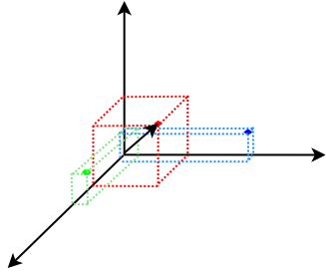
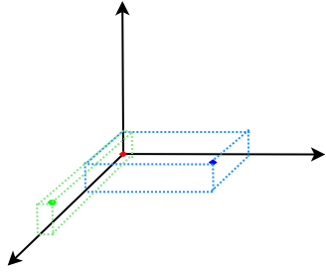
Localización del personal
Transladamos el centro del sistema de coordenadas al centro del primer punto de acceso:

Slide 19
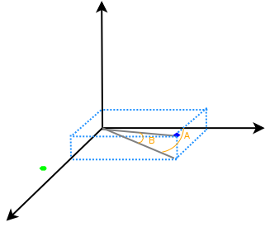
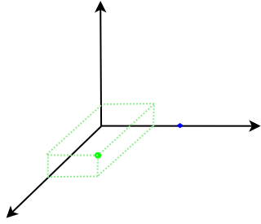
Localización del personal
Rotamos los ejes para que el eje OX pase por el centro de la segunda esfera:

Slide 20
Localización del personal
Rotamos los ejes para que el plano XY pase por el centro de la tercera esfera.
Con estos pasos hemos conseguido garnatizar que en la resulción analítica del sistema no hay denominadores que se anulen.
Después hay que deshacer las rotaciones y las translaciones en orden inverso a como se han aplicado.

Slide 21
Localización del personal
Como nustras distancias son pequeñas, podemos despreciar la curvatura de la superficie terrestre.
Si las distancias fuerna mayores a 400 metros, se usaría otra tecnología, por ejemplo GPS.
Hay que cambiar el módulo que triangula por que los triangulos pasarían a tener un lado curvilíneo.

Slide 22
Localización de los dispositivos
La hace y comenta David

Slide 23
El servidor de impresión
Usamos CUPS.
Configuramos ficheros de texto como impresoras para las pruebas.

Slide 24
Software de comunicación de PDA's
  Introducción
  Arquitectura
  Ampliaciones
  Demostración

Slide 25
Software de comunicación de PDA's: Posibles ampliaciones
La hace y comenta David

Slide 26
Software de comunicación de PDA's: Otros entornos
La hace y comenta David

Slide 27
Software de comunicación de PDA's
  Introducción
  Arquitectura
  Ampliaciones
  Demostración

